Slide 1
Čustveni vidik uvajanja otroka v vrtec
Edita Bah Berglez, Irena Kumer, Nives Zore
Zavod RS za šolstvo, Brdo, 18., 19. 8. in 20.8.2020

Slide 2
Namen in cilji delavnice
Namen
Razmisliti o načinu zagotavljanja ustrezne čustvene podpore otroku in njegovim staršem, ne glede na to, za kakšno vrsto prehoda gre.
Razmišljali bomo tudi o vlogi ravnatelja - pedagoškega vodje pri načrtovanju procesa uvajanja otrok v vrtec, ko uvajanje otrok ne more potekati na ustaljen način.
Cilji
Seznaniti se s primeri prakse uvajanja otrok v vrtec.
Izmenjati mnenja in izkušnje ravnateljev z uvajanjem otrok v vrtce, posebno pa po ponovnem odprtju vrtcev. Seznaniti se, kako vrtci zagotavljajo, kljub predpisanim higienskim ukrepom in socialni distanci, ustrezno čustveno podporo in varnost otrokom, ki so se po 18. maju 2020 že vključili v vrtce, otrokom, ki se vračajo v vrtec, in tudi otrokom, ki se na novo vključujejo v vrtec ter njihovim staršem.

Slide 3
Izhodišča
Predšolski otroci doživijo veliko situacij, ko se morajo privaditi na nov ritem, nov način življenja, nove ljudi, novo okolje (npr. ko gredo prvič v vrtec, ko gredo iz enega vrtca v drugega, ko gredo v drug oddelek v vrtcu, ko se vrnejo v vrtec po daljši odsotnosti, ko gredo v šolo,…)
Predšolski otroci se nahajajo v zelo občutljivem obdobju z vidika čustvenega razvoja in razvoja navezanosti, zato potrebujejo čustveno podporo pri navajanju na nove situacije

Slide 4
Različne situacije narekujejo razmislek o načinu uvajanja in navajanja otrok na novo, drugačno okolje in pogoje
uvajanje poteka na ustaljen način - na novo sprejeti otroci
navajanje otrok na že poznano okolje - otroci, ki se vračajo po daljšem časovnem obdobju v vrtec (po počitnicah, bolezni,..)
navajanje otrok na drugo okolje - otroci v istem vrtcu zamenjajo okolje (druga skupina, druga enota, …)
v času posebnih razmer
…..

Slide 5
Čustveni vidik uvajanja
Organizacija vzgojno-izobraževalnega dela naj bo prilagojena tako, da otroci v čim krajšem obdobju pridobijo občutek varnosti in zaupanja:
  osebni stik, čustvena navezanost
  stalnost osebja (kolikor je mogoče), prostora
  opazovanje otrok in sledenje otrokom
  čustvena bližina
  skrb dobro počutje otroka
  individualni pristop

Slide 6
UVAJANJE - nova/drugačna situacija za otroka
Uvajalno obdobje predstavlja čustveno reakcijo otroka na določeno dogajanje
V času uvajanja otrok v vrtec potekajo pomembni čustveni procesi. Prvi potekajo med otrokom in straši, drugi pa v procesu privajanja na novo okolje
Zadovoljujoči odnosi med starši in vzgojitelji so pogoj za emocionalno stabilnost otroka - otrok bo ob takšnih odnosih med starši in vzgojitelji doživljal varnost, sprejetost
S postopnim podaljševanjem samostojnega bivanja otroka v vrtcu se otrok sčasoma navadi na novo okolje, pridobi si zaupanje v strokovne delavce, pridobi si občutek varnosti

Slide 7
Varna navezanost
Kakovostna navezanost prispeva in pomaga pri prilagajanju in uvajanju otroka na vstop v vrtec.
Različni avtorji v strokovni literaturi navajajo, da se varno navezani otroci pri treh do petih letih razlikujejo od ostalih otrok po večji radovednosti in vztrajnosti pri igri, boljši sociali kompetentnosti, višjem samospoštovanju in kažejo več empatije.
Navezanost ni nekaj, kar bi lahko otrok prinesel z rojstvom, je način (vreden opazovanja), kako otrok z drugimi ljudmi razvija psihično strukturo.

Slide 8
Vloga vzgojitelja pri spodbujanju socialno-čustvenega razvoja otrok
Vzgojiteljeve lastne socialne in čustvene kompetentnosti so tiste, ki so ključne za razvoj socialne in čustvene kompetentnosti pri otroku.
Številni avtorji poudarjajo pomen vzgojitelja pri spodbujanju socialno-čustvenega razvoja otrok oz. vrtca kot institucije, ki ima lahko kompenzacijske učinke oz. pozitiven vpliv na socialno-čustveni razvoj otrok.
Sociale in čustvene kompetence strokovnih delavcev so izjemno pomembne tudi za varovanje pred stresom in izgorelostjo.

Slide 9
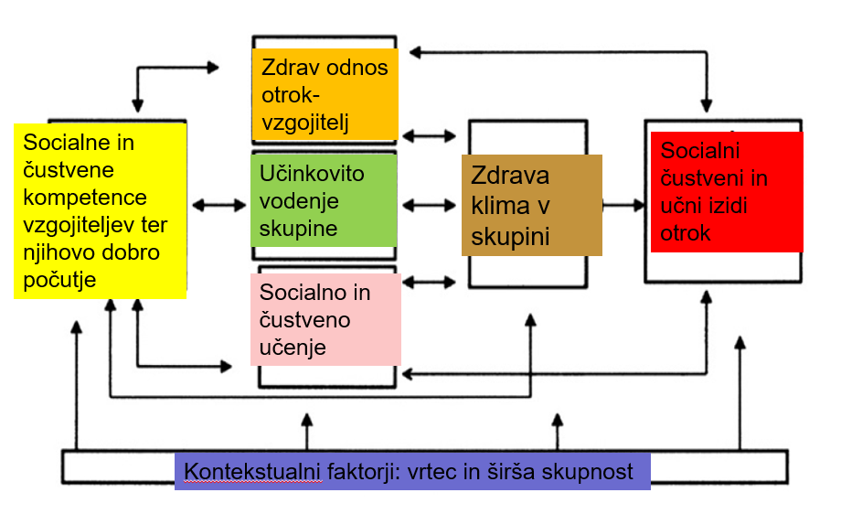
Socialne in čustvene kompetence
Vir:http://handinhand.si/publikacije/?lang=sl

Slide 10
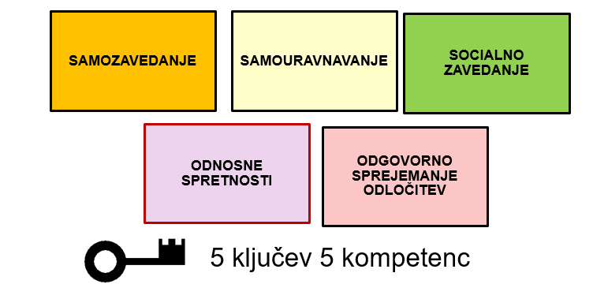
5 dimenzij socialno čustvenega učenja
Odnosne spretnosti zajemajo učinkovito upravljanje z odnosi in čustvi, ki se med tem porajajo. Nanašajo se na vzpostavljanje in ohranjanje pozitivnih in stabilnih odnosov, komunikacijske kompetence, socialna vključenost, sodelovalnost, obvladovanje konfliktov.
Vir:http://handinhand.si/publikacije/?lang=sl

Slide 11
Otrok v času uvajanja
Na podlagi spremljanja socialno-čustvenega razvoja v predšolskem obdobju lahko vzgojitelji v vrtcih strokovno in kvalitetno načrtujejo in izvajajo dejavnosti, ki spodbujajo to področje razvoja otrok.
Ključnega pomena pa je tudi evalvacija, preko katere vzgojitelj pridobi informacije o otrokovem napredku, obenem pa predstavlja podlago in pomoč za nadaljnje načrtovanje dejavnosti. Iz vzgojiteljeve evalvacije je razvidno tudi njegovo poznavanje področja socialno-čustvenega razvoja.

Slide 12
1. delavnica - 15 minut
Ko uvajanje otrok ni moglo potekati na ustaljen način
Individualni razmislek (in izmenjava mnenj v dvojicah)
Prosimo vas, da razmislite in si zapišite odgovore na naslednja vprašanja. Odgovore si izmenjajte z najbližjim sosedom.
Kako doživljate čas življenja in dela po ponovnem odprtju vrtcev 18. 5. 2020?
Kaj se je v tem času spremenilo pri delu z otroki v vrtcu in kaj se je na splošno spremenilo v vrtcu?
Kako kljub izrednim ukrepom (higienskim, socialnim - zagotavljanje razdalje, ..) nuditi otrokom ustrezno čustveno podporo oz. zadovoljevanje otrokovih potreb?
Kakšno je vaše mnenje o socialnem distanciranju in delu z majhnimi otroki?

Slide 13
2. delavnica - razprava ob primerih iz prakse - 40 minut
Kako poteka uvajanje v času posebnih razmer?
Razprava udeležencev:
Kako vrtci načrtujete proces uvajanja v času posebnih razmer?

Slide 14
Predlogi za način uvajanja otrok novincev v času posebnih razmer
Uvajanje otrok novincev naj poteka tako, da bo prijazno do otrok in staršev
Uvajanje naj poteka postopno ob prisotnosti starša
Uvajanje prilagoditi trenutni situaciji in spoštovanju priporočil NIJZ (manjše skupine otrok in staršev, čas trajanja uvajanja, ..)
Zagotavljanje strokovne podpore pedagoških delavcev
Poskrbeti za zagotavljanje občutka varnosti pri otrocih (stalnost oseb, prostora - matična igralnica, manjše število otrok v skupini, …)
Načrtovati program vzgojno izobraževalnega dela (letni načrt strokovnega delavca..)
Načrtovati komunikacijo s starši in sodelovanje s starši
Načrtovati organizacijo dela v vrtcu
Ravnanje v primeru okužbe
Vrtci so avtonomni in uresničujejo priporočila glede na svoje pogoje

Slide 15
Viri in literatura
Cotič Pajntar, J., in Zore, N. (2017). Vključevanje v vrtcu. 6. zvezek v Vključujoča šola. Priročnik za učitelje in druge strokovne delavce. Zavod Republike Slovenije za šolstvo.
Cotič P. J., Zore, N. (2018), Priporočila za uspešen prehod otrok iz vrtca v šolo, Zavod Republike Slovenije za šolstvo.
Kurikulum za vrtce, (1999), Ministrstvo RS za šolstvo in šport, Ljubljana.
Prehod iz vrtca v šolo. Revija Šolsko svetovalno delo. Revija za svetovalne delavce v vrtcih, šolah in domovih, letnik XX, številka 3/4, Zavod RS za šolstvo, 2016.
Sunderland, M. (2009). Znanost o vzgoji. Radovljica: Didakta.
Žibert, V. (2003/04). Vstop otroka v vrtec. Educa, letnik 12, št.3, oktober 2003/04, str 19-21
https://www.nijz.si/sl/prirocnik/tosemjaz
http://handinhand.si/?lang=sl

